Slide 1
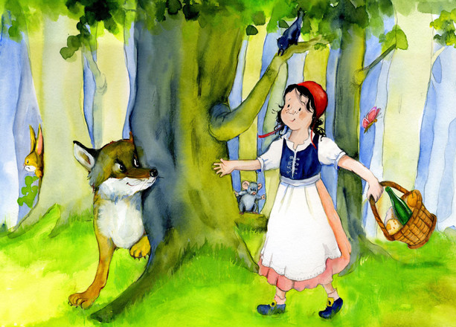
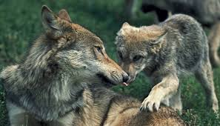
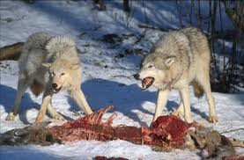
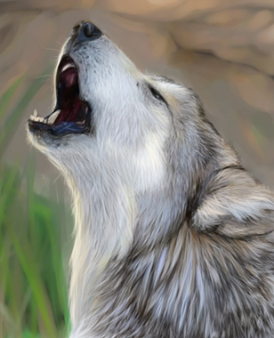
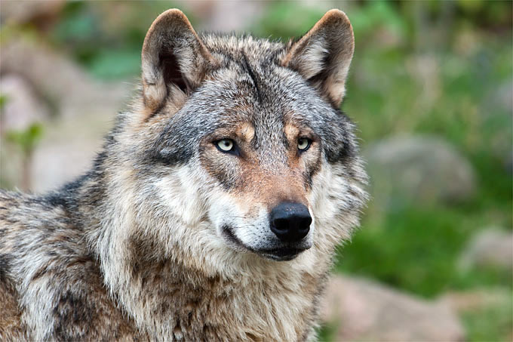
Wölfe
Wolf: Canus lupus
Länge: 1-1,5 m
Höhe: 30-51 cm
Gewicht: 16-60 kg
Bestand: gefährdet
„Lebensraum Wolf“ von Iceansnow – Eigenes Werk, Lizenziert unter CCO über Wikibilder Commons – https://commons.wikibilder.com/File:Leefgebied_wolf.tif/media

Slide 2
Ernährung – Das fressen Wölfe
Grundnahrung des Wolfes sind mittelgroße bis große pflanzenfressende Säugetiere. Wölfe jagen im Norden ihres Verbreitungsgebietes überwiegend im Rudel vor allem Elche, Rentiere und verschiedene andere Hirscharten. Weiter südlich sind auch Wildschweine und in Gebirgen Wildschafe und Steinböcke eine häufige Beute. Kleinere Säuger wie Hasen, Kaninchen, Wühlmäuse und Lemminge werden ebenfalls häufig erbeutet. In der Nähe des Menschen schlagen sie auch Schafe oder junge Rinder, Haushunde und Hauskatzen. In nahrungsarmen Zeiten frisst der Wolf sowohl Aas als auch Abfälle. In Deutschland lebende Wölfe Rotwild ist Hauptbestandteil der Nahrung (Reh 53%, Hirsch 21%), gefolgt vom Wildschwein (18%). Hasenartige (Feldhase, Wildkaninchen) bilden einen Anteil von 4%. Der Anteil von Haustieren (v.a. Schafe) und mittelgroßen Säugern, wie Nutria, Fuchs und Maderhund liegt unter 1%. In der freien Wildbahn fressen Wölfe verschiedene Untersuchungen folgend jeden Tag eine Fleischmenge, die der Masse von 10-21% ihres Körpergewichts entspricht. Bei einem Durchschnittsgewicht von ca. 40 kg als 4,0 – 8,4 kg täglich.
Quelle: www.internetlexikon.org/woelfe (aufegrufen 30.07.2015)

